Slide 1
познавательно - исследовательский ПРОЕКТ «Голубая капелька»
Цель: расширить знания детей о свойствах воды, роли воды в жизни человека и других живых организмов, воспитывать бережное отношение к природным ресурсам. Воспитать экологической культуры дошкольника через любовь к природе и познание окружающего мира.
Задачи:
• Активизация познавательного и творческого мышления детей.
• Выявление свойств воды.
• Развитие наблюдательности, сообразительности, любознательности, усидчивости.
• Обеспечение психологического благополучия и здоровья детей.
• Формирование в детях эмоционально-радостное ощущение от активного участия в совместной коллективной работе
Способствовать активному вовлечению родителей в совместную деятельность с ребенком

Slide 2
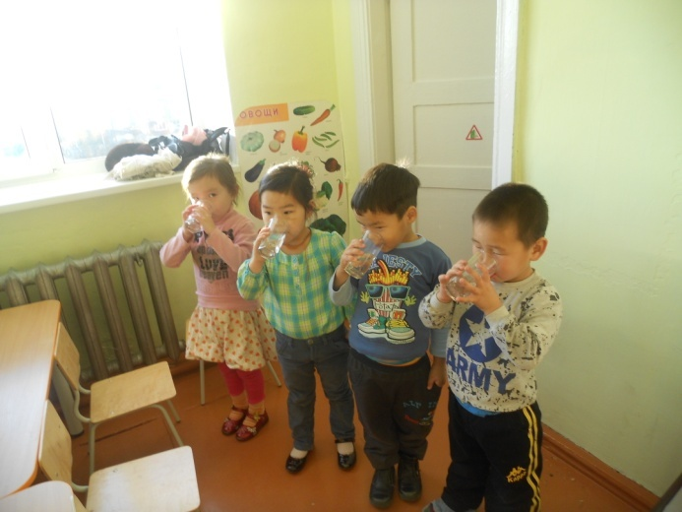
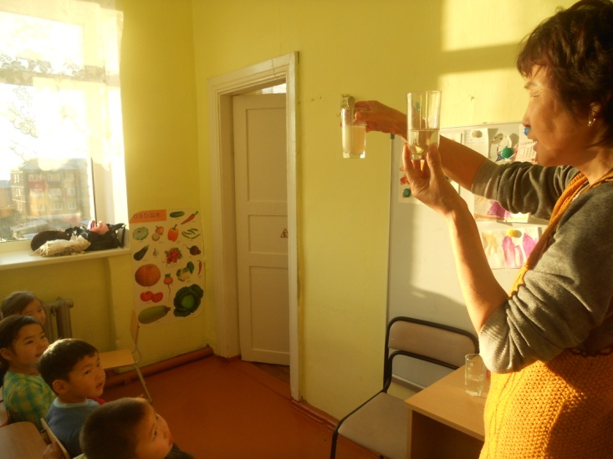
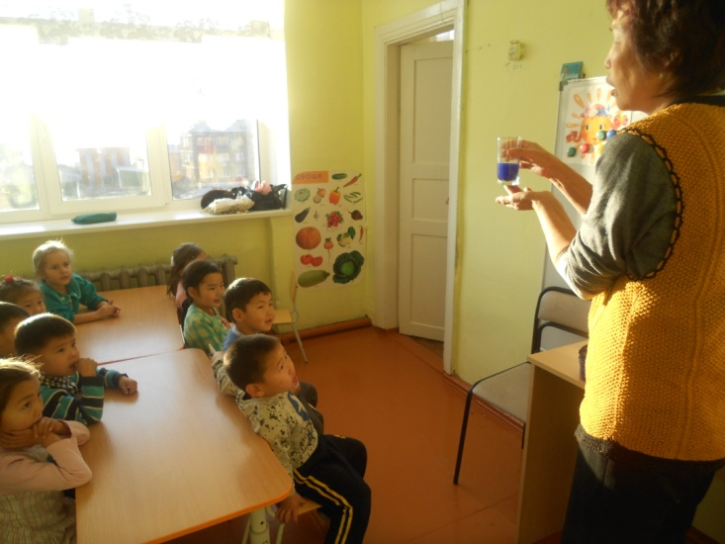

Slide 3
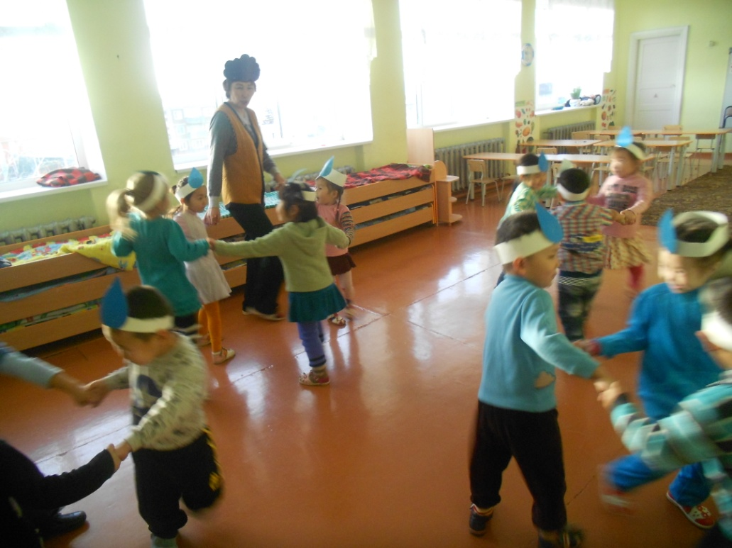

Slide 5
